Slide 1
Změny v průběhu realizace malého projektu
Fond malých projektů
Školení pro Konečné uživatele

Slide 2
Změny v malém projektu
V případě, že nelze realizovat MP přesně podle schválené ŽoNFP a uzavřené Smlouvy o NFP, může dojít k jeho změně, ale je třeba:
zavčas konzultovat,
charakterizovat druh změny (e-mailem hlásit veškeré změny a dle toho se určí závažnost a druh změny).

Slide 3
Změny v malém projektu
Podle závažnosti se změny dělí na:
oznámení o změně údajů,
nepodstatné změny,
podstatné změny,
- nepřípustné změny.
Všechny úpravy malého projektu v porovnání se Smlouvou o NFP musí být oznámeny písemně dříve, než nastanou a při jejich hlášení a schvalovaní musí být dodrženy adekvátní postupy.
Nepodstatné změny detailně popsat Správci ve formě oznámení v závěrečné zprávě.

Slide 4
Oznámení o změně údajů
KU neprodleně zasílá oznámení o změně údajů na vědomí Správci e-mailem.
Jedná se o následující změny údajů:
Změna názvu KU nebo partnera (v případě, že se nemění IČ),
Změna statutárního zástupce KU nebo HCP (v příloze oznámení je třeba zaslat doklad o jmenování nového statutárního zástupce a výpis z rejstříku trestů),
Změna sídla KU nebo HCP projektu,
Změna kontaktních údajů KU nebo HCP,
Chyby v psaní, počítaní a jiné zřejmé nesprávnosti.

Slide 5
Nepodstatné změny
Nepodstatná změna rozpočtu (přesuny finančních prostředků v rámci jednotlivých kapitol do 15 %) - a zároveň požadovaná změna nemá vliv na cíle malého projektu, jeho aktivity, ani celkovou výši rozpočtu (např. záměna materiálu, jednotkové ceny, počtu kusů apod.). KU změnu podrobně popíše a zdůvodní v Závěrečné zprávě.
Pokud souhrnně tyto změny překročí hranici 15 % kterékoli z dotčených kapitol, bude v okamžiku překročení této hranice změna považována za podstatnou.
Nepodstatná změna harmonogramu realizace aktivit - jde o změnu termínů aktivit, která nemá za následek posun termínu ukončení celkové realizace malého projektu. KU změnu popíše přímo ve formuláři ZZ.
Změna nesmí mít vliv na délku projektu.
Nepodstatná změna technických parametrů položky (např. když se výrobek s parametry uvedenými v ŽoNFP přestane vyrábět...).

Slide 6
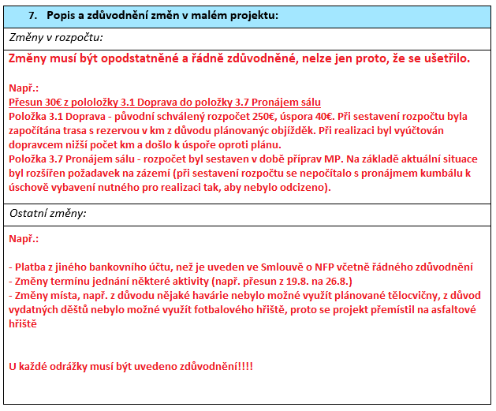

Slide 7
Podstatné změny
Podstatné změny rozdělujeme na 3 typy:
schvaluje Správce a není potřeba dodatek ke Smlouvě o poskytnutí NFP
schvaluje Správce a vyžaduje se podpis dodatku ke Smlouvě o poskytnutí NFP
schvaluje Regionální výbor a vyžaduje se podpis dodatku ke Smlouvě o poskytnutí NFP
KU musí písemně zaslat národně příslušnému Správci Žádost o změnu včetně příloh (v případě změny rozpočtu přepracovaný podrobný rozpočet) ve 2 originálních vyhotoveních a zároveň v elektronické verzi na e-mailovou adresu příslušného Správce:
ad 1. a 2. min. 10 kalendářních dnů před plánovaným uskutečněním změny,
ad. 3 min. 30 kalendářních dnů před plánovaným uskutečněním změny.

Slide 8
Podstatné změny, které schvaluje Správce a není potřeba dodatek ke Smlouvě o NFP
Změna rozpočtu, kdy dojde ke změně některé rozpočtové kapitoly o více než 15 % její hodnoty uvedené ve Smlouvě o NFP tak, že požadovaná změna nemá vliv na cíle projektu, jeho aktivity, ani celkovou výši rozpočtu (Přílohou formuláře Žádosti o změnu je přepracovaný podrobný rozpočet),
zařazení nových položek do soupisu stavebních prací bez navýšení celkové výše způsobilých výdajů malého projektu,
změna parametrů položky (při stavebních pracích, práce navíc), je však nutné dodatkovat Smlouvou o dílo
alternativní změny plnění aktivit, které nemají dopad na schválený rozpočet (např. online formou – pracovní setkání, videokonference, aj.), které pomůžou zajistit plánované aktivity po dobu trvání mimořádné situace vyhlášené vládou ČR/SR, při naplnění cílů malého projektu

Slide 9
Podstatné změny, které schvaluje Správce a vyžaduje se podpis dodatku ke Smlouvě o NFP
Změna místa realizace jednotlivých aktivit,
Další závažné změny ovlivňující cíle MP,
Změna čísla bankovního účtu KU,
Prodloužení realizace MP s tím, že doba realizace stále nepřesáhne 12 měsíců,
Posun doby, začátku a konce realizace MP,
prodloužení termínu realizace MP nad 12 měsíců, maximálně však do 18 měsíců (z důvodu mimořádné situace vyhlášené vládou ČR/SR)

Slide 10
Podstatné změny, které schvaluje RV a vyžaduje se podpis dodatku ke Smlouvě o NFP
Prodloužení termínu realizace MP nad 18 měsíců, maximálně však do 24 měsíců (pokud je mimořádná situace vyhlášená vládou ČR/SR a KU nemohl předvídat při plánování projektu takové situace či jakákoliv omezení vedoucí k plynulé realizaci),
Změna aktivit malého projektu (je možná jen v případě objektivních příčin),
Změna měřitelných ukazatelů (změna ukazatelů je možná pouze v případě objektivních příčin, může mít za následek snížení poskytnutého NFP z veřejných zdrojů),
Jakákoliv změna KU a Partnerů, při které dochází ke změně IČ, ale na základě které jsou nadále splněny podmínky výzvy, zejména splynutí, sloučení, rozdělení, změna právní formy, prodej podniku nebo jeho části, transformace a jiné formy právního nástupnictví,

Slide 11
Podstatné změny, které schvaluje RV a vyžaduje se podpis dodatku ke Smlouvě o NFP
V uvedených případech musí KU písemně zaslat národně příslušnému Správci Žádost o změnu vč. příloh (v případě změny rozpočtu přepracovaný podrobný rozpočet) minimálně 30 kalendářních dnů před plánovaným uskutečněním změny ve 2 originálních vyhotoveních a zároveň na e-mailovou adresu příslušného Správce.
Do 30 dnů od podání Žádosti o podstatnou změnu Správce sdělí KU informaci o stavu jeho žádosti a nejpozději do 30 dní od jednání RV sdělí výsledek hlasování.
Stanovisko RV je pro Správce a KU závazné.

Slide 12
NEPŘÍPUSTNÉ ZMĚNY
Zvýšení objemu nebo podílu finančních prostředků z EFRR,
Prodloužení doby realizace MP na více jak 18 měsíců, případně 24 měsíců
Odstoupení kteréhokoliv partnera/konečného uživatele,
Vyloučení kteréhokoliv měřitelného ukazatele,
Změna právní subjektivity kteréhokoliv partnera/konečného uživatele, na základě které nejsou splněny podmínky výzvy a kde se změnou tento stává neoprávněným typem žadatele.

Slide 13
COVID-19 a realizace malých projektů
hledejte alternativní způsoby jak zrealizovat již nastavené aktivity,
pokud je čas nepřítel, zvažte, zda máte možnosti jak to udělat jinak, jen potřebujete projekt prodloužit,
objektivní důvody + adekvátní návrhy řešení a termínů = žádost o prodloužení lhůty realizace MP,
je možné realizovat malý projekt po dobu delší než 18 měsíců. Doba realizace však nesmí být delší než 24 měsíců.

Slide 14
COVID-19 a prodloužení realizace MP
každý takový případ bude posuzován individuálně,
případy musí mít přímou spojitost s omezením realizace těch aktivit, které měly/mají být realizované v období po vyhlášení mimořádné situace vládou ČR/SR,
rozhodnutí v této věci přijímá Regionální výbor (možné i v oběžné proceduře) po odůvodnění poskytnutém konečným uživatelem prostřednictvím Žádosti o změnu (formulář na webu),
po projednání Regionálním výborem bude třeba Dodatku smlouvy o poskytnutí nenávratného finančního příspěvku.

Slide 15
COVID-19 a žádost o změnu realizace MP
Konečný uživatel musí nahlásit Správci:
e-mailem alespoň 3 kal. dní před uskutečněním – pokud přestupuje na alternativní způsob realizace aktivity, Správce se ke změně vyjádří.
(podstatná změna, kterou schvaluje Správce a není potřeba dodatek ke Smlouvě o poskytnutí NFP)
e-mailem a následně poštou 30 kal. dní před uskutečněním – pokud se týká prodloužení termínu realizace MP.
(podstatná změna, vyžaduje se podpis dodatku ke Smlouvě o poskytnutí NFP)

Slide 16
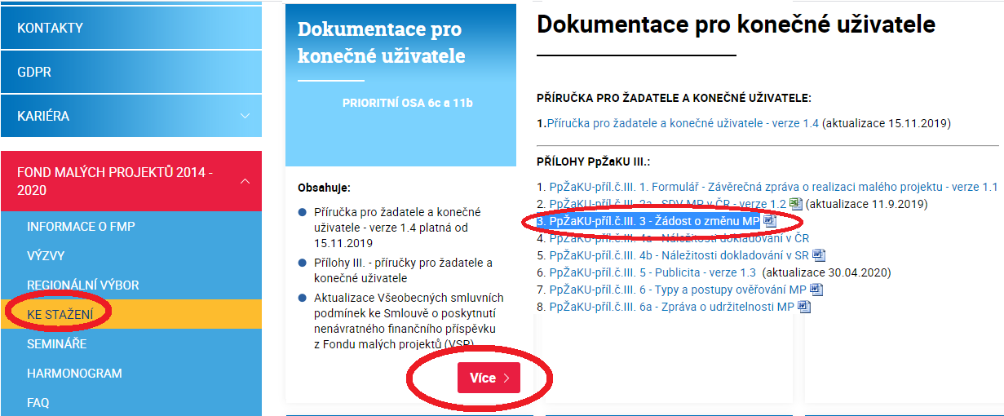
Formulář žádosti je na webových stránkách Správce: https://www.regionbilekarpaty.cz/dokumentace-pro-konecne-uzivatele-

Slide 19
Děkuji vám za pozornost!
Ing. Karolina Ondrůšková
projektový manažer
Region Bílé Karpaty
573 776 055, 732 444 118

